Slide 1
Introdução a APIs
Vinícius José Ferreira, CaP/ETS, 08/01/2024

Slide 2
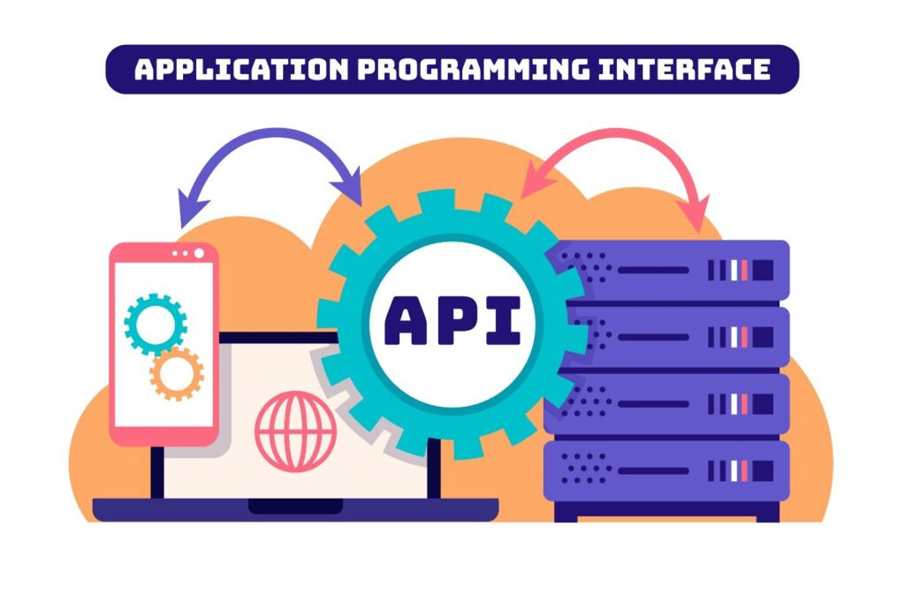
O que é um API?
Introdução a APIs
API significa Application Programming Interface ou interface de programação de aplicação
API é um conjunto de normas que possibilita a comunicação entre plataformas por meio de uma série de padrões e protocolos.
Podemos criar api utilizando alguns padrões de design assim criando APIs do tipo Rest chamadas APIs REST

Slide 3
Exemplos de APIs famosas
Introdução a APIs
Google Maps API: Amplamente utilizada para integração de mapas, localização e serviços de geocodificação.
OpenWeatherMap API: Oferece dados meteorológicos em tempo real e previsões.
Twitter API: Permite acessar dados do Twitter, realizar postagens, buscar tweets e interagir com a plataforma.
Facebook Graph API: Utilizada para integração com a plataforma Facebook, permitindo acesso a dados do usuário, postagens e interações.
YouTube API: Fornece acesso a dados do YouTube, permitindo a integração de vídeos, listas de reprodução e informações sobre canais.
REST Countries API: Oferece informações sobre países, incluindo dados demográficos, geográficos e econômicos.
Stripe API: Usada para integração de pagamentos online, permitindo a aceitação de pagamentos via cartão de crédito.
8. GitHub API: Permite acessar informações sobre repositórios, usuários e interações na plataforma GitHub.
9. TMDb API (The Movie Database): Oferece informações sobre filmes, programas de TV e celebridades.
10. NASA API: Fornece acesso a dados da NASA, como imagens, informações sobre planetas e eventos espaciais.
11. Twilio API: Utilizada para integração de serviços de comunicação, como envio de mensagens SMS e chamadas telefônicas.
12. Amazon S3 API: Permite o armazenamento e a recuperação de dados na plataforma de armazenamento em nuvem da Amazon.
13. Microsoft Azure Cognitive Services: Oferece uma variedade de APIs para serviços de visão computacional, processamento de linguagem natural, reconhecimento de fala, entre outros.
14. Reddit API: Permite acessar dados e interagir com a plataforma Reddit.

Slide 4
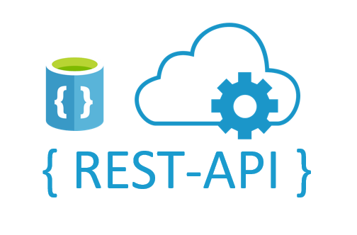
O que é API REST?
Introdução a APIs
Como dito antes algumas api podem ser do tipo REST que significa Representational State Transfer (Transferência de Estado Representacional)
Lembrando que REST e RESTful são a na prática a mesma coisa
O protocolo padrão da internet é o HTTP onde ele é sem estado, ou seja toda requisição feita não tem os dados salvos (estado)

Slide 5


API REST
Introdução a APIs
Ex: É como se precisássemos nos apresentar todas as vezes que encontrarmos um amigo, pois nenhum guardou os dados (estados)
O REST não muda isso mas coloca toda a responsabilidade de lembrar os dados (estados) na requisição do cliente, podendo ser no navegador/computador/aplicação

Slide 6
Endpoints
Introdução a APIs
O endpoint de API é o local da API onde um sistema interage com uma API da web. É também o ponto de comunicação entre dois sistemas.
É o URL específica usada para acessar um recurso fornecido por aplicações web a partir de uma API. O endpoint é refletido como um localizador uniforme de recursos (URL), semelhante a uma URL de site, onde os dados são transmitidos de um programa para outro.
http://aula-introdução-api.com.br/Endpoints

Slide 7
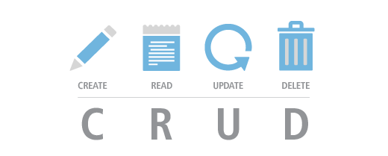
Endpoints
Introdução a APIs
Imagine que temos uma API REST temos um elemento chamado 'resource' (Recursos)
Esse recurso pode ser um modelo (Model)
Supondo que temos um modelo chamado de Produtos e o outro categoria
Cada um desses produtos seria um resource
Nesses recursos onde queremos realizar as nossas operações CRUD
Essas URIs são nossos Endpoints
www.ETS.com.br/api/v1/produtos
www.ETS.com.br/api/v1/categorias

Slide 8
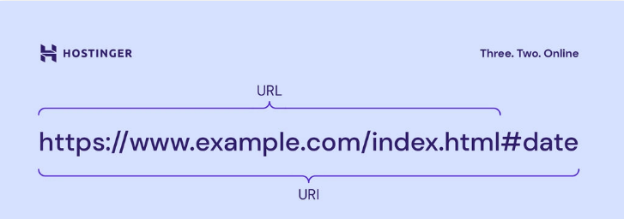
Diferença entre URIs e URLs
Introdução a APIs
URL:
O objetivo é associar um endereço remoto com um nome de recurso na
Internet.
URI:
É o identificador do recurso

Slide 9
Endpoints
Introdução a APIs
Os endpoints representam uma coleção de registro ou um registro individual
Exemplo:
Coleção: /api/v1/produtos → Traz todos os produtos
Individual: /api/v1/produtos/42 → Traz o produto de id 42
Ambas tem a mesma URI a diferença é o identificador
Exemplo ruim:
Coleção: /api/v1/produtos
Individual: /api/v1/42/produto

Slide 10
CRUD
Introdução a APIs
A sigla CRUD significa Create, Read, Update, Delete que são as ações que
podemos fazer com uma API
Dentro do protocolo HTTP temos os verbos para fazer as ações são eles:
POST
GET
PUT
DELETE

Slide 11

GET
Introdução a APIs
Usamos o método GET quando queremos acessar alguma coleção ou recurso
Exemplo:
HTTP GET => /api/v1/produtos → Acessa todas os recursos da coleção
HTTP GET => /api/v1/produtos/23 → Acessa um recurso específico

Slide 12

POST
Introdução a APIs
Usamos o método POST quando queremos adcionar (criar) um novo recurso na
coleção
Exemplo:
HTTP POST => /api/v1/produtos → Mostra em qual coleção estamos criando
HTTP POST => /api/v1/produtos/34 → Estamos criando um recurso novo, não mudando um em especifico

Slide 13
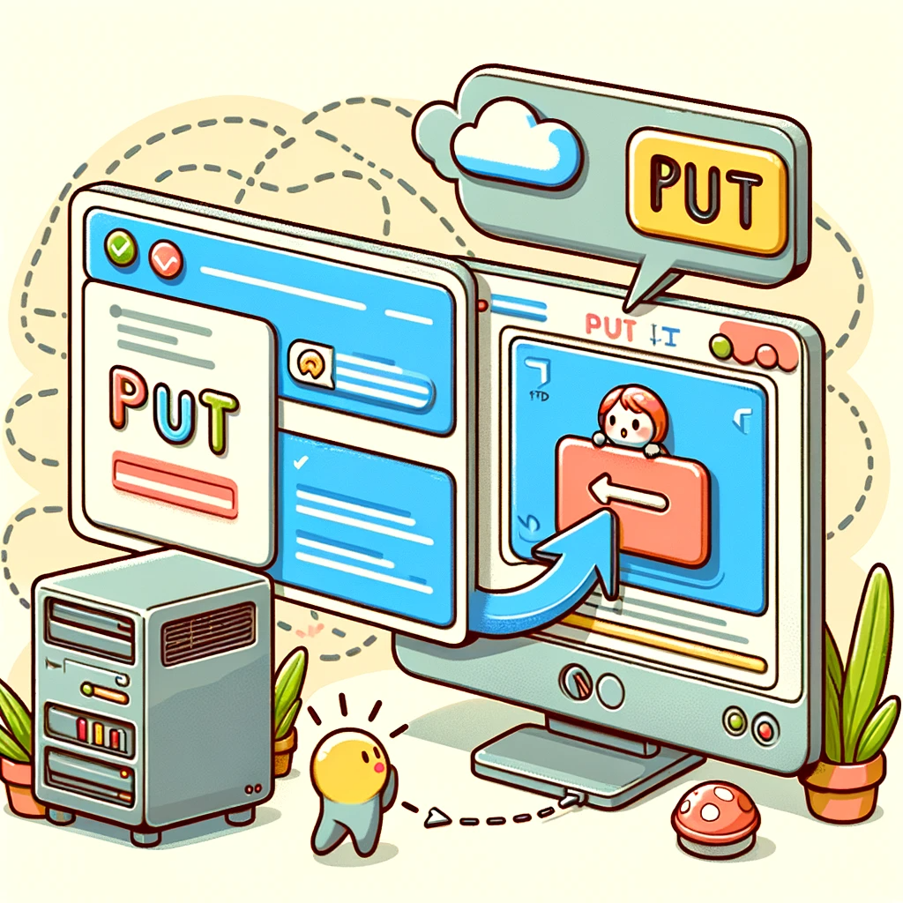
PUT
Introdução a APIs
Usamos o método PUT quando queremos atualizar algum item especifico da coleção
Exemplo:
HTTP PUT => /api/v1/produtos → Só podemos atualizar algum recurso em específico, portanto não podemos alterar a coleção toda
HTTP PUT => /api/v1/produtos/34 → Dessa forma atualizaremos somente o recurso 34

Slide 14

DELETE
Introdução a APIs
Usamos o método DELETE quando queremos deletar algum item especifico da coleção
Exemplo:
HTTP DELETE => /api/v1/produtos → É de boa pratica deletar somente um recurso, não a coleção inteira
HTTP DELETE => /api/v1/produtos/34 → Dessa forma somente o recurso 34 será deletado da coleção

Slide 15

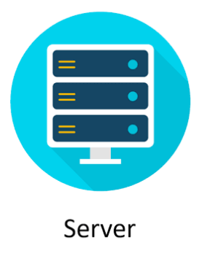

Request
Introdução a APIs
Request são requisições que realizamos para fazer uma ação entre nosso dispositivo/aplicação e o servidor onde ela está alocada.
As Requests contém muito mais informações do que um simples HTTP ou URI

Slide 16
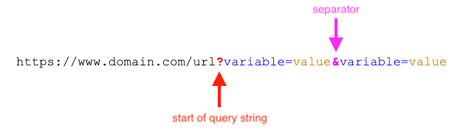
Query String
Introdução a APIs
Podemos alterar os aspectos das nossas requisições para que possamos então alterar o formato das repostas que queremos receber.
Exemplo:
/api/v1/produtos?order=desc&limit=10
Após o simbolo de interrogação "?" são conjuntos de pares chave/valor que podem ser utilizadas pela API para alterar os dados de acordo com esses parâmetros. Isso é chamado de "query String"
Podemos ao invés de passar uma query String prover uma URI que aponta diretamente para o formato desejado
Exemplo: /api/v1/produtos.xml | Bastando que no cabeçalho da requisição HTTP | Ex: Accept: application/xml

Slide 17

Cabeçalho da Request
Introdução a APIs
Accept:
Especifica o formato que o solicitante quer:
Accept: application/xml
Accept: application/json
Accept: application/pdf
Accept-Language
Especifica a lingua do conteúdo

Slide 18
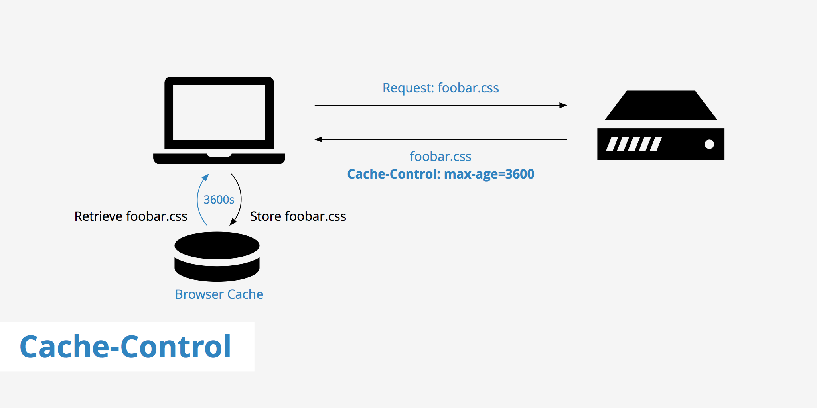
Cache-Control
Introdução a APIs
Especifica se o conteudo pode ser consumido por cache e o tempo se o cache é atualizado
O cache é, de modo geral, o lugar onde os arquivos temporários do seu smartphone (e dos computadores também) ficam armazenados para que possam ser acessados mais rapidamente quando necessário, agilizando a execução dos programas.
OBS: Muitas vezes o servidor ou a aplicação já está definida para receber
requisições com tipos padrões por exemplo: application/json

Slide 19
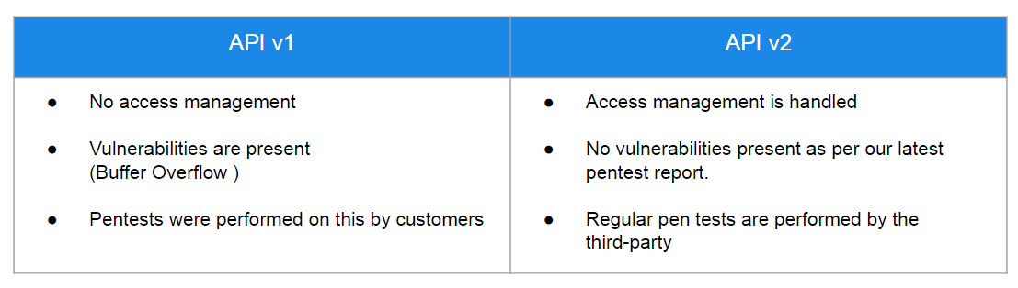
Versão da API
Introdução a APIs
Olhando para a URI, vemos que temos um identificador da versão da API
Exemplo: /api/v1/algo
Veja que usamos a nomenclatura v1 para indicar a versão 1 da nossa api
Uma aplicação evolui com o tempo ou seja sempre mais versões vão surgindo ao longo do tempo
É importante dizer que alguns clientes mais antigos continuarão a utilizar a versão mais antiga da api

Slide 20
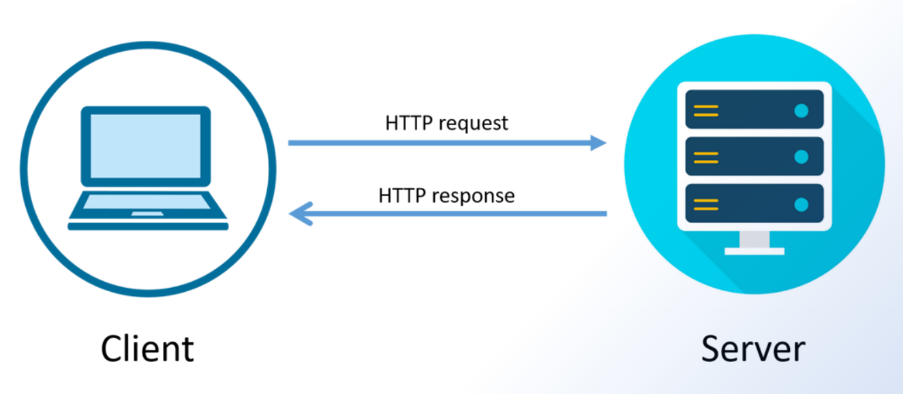
Response
Introdução a APIs
Após enviarmos uma request, algumas coisas serão avaliadas como:
Existe uma query string
Qual verbo HTTP realizou a ação
Os Dados do cabeçalho
O formato requisitado
e a preparação dos dados da coleção ou indivíduo do recurso solicitado
Após todos esses itens será preparada a resposta daquela requisição

Slide 21

Response
Introdução a APIs
São enviadas além dos dados da response os:
Content-Type: text/javascript => esse content-type deve bater com accept
especificado no cabeçalho
Last-Modified => Data de criação ou modificação
Expires => Ou ainda até quando este dado é atual
Status => O código de status http para nos guiar a nas nossasproximas ações

Slide 22
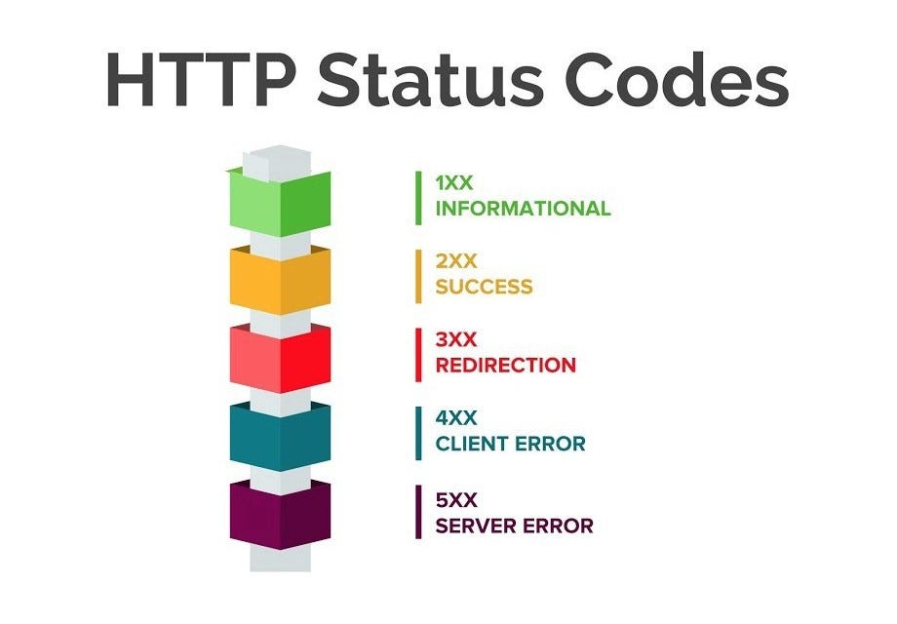
Status
Introdução a APIs
Após realizarmos uma request, várias coisas podem acontecer, gerando assim o
status das nossas resposta que podem ser positivos ou negativos
200 a 299: Indica que está tudo ok
300 a 399: Indica que a requisição foi entendida, porém o recurso está em outro local
400 a 499: Indica que a requisição foi realizada com algum erro por parte do cliente
500 a 599: Indica que a requisição foi realizada com algum erro por parte do servidor/aplicação
Obs: Ao construirmos api é necessário informar os código http corretos aos cliente

Slide 23
Formato de Dados em API
Introdução a APIs
“members”: [
{
"name": "Molecule Man",
"age": 29,
"secretIdentity": "Dan Jukes",
"powers": ["Radiation resistance", "Turning tiny", "Radiation blast"]
},
{
"name": "Madame Uppercut",
"age": 39
"secretIdentity": "Jane Wilson",
"powers": [ "Million tonne punch", "Damage resistance", "Superhuman reflexes" ]
},
{
"name": "Eternal Flame",
"age": 1000000,
"secretIdentity": "Unknown",
"powers": [ "Immortality", "Heat Immunity", "Inferno", "Teleportation", "Interdimensional travel" ]
}
]
APIs não são novidades, portanto vários tipos de formatos de dados já foram usados
Atualmente esses dados são utilizados em formato de JSON (JavaScript Object Notation)
OBS: Python foi criado com uma visão para o futuro, portanto os Dict do python são parecidos com o formato JSON
thisdict = { "brand": "Ford", "model": "Mustang", "year": 1964, "year": 2020 }

Slide 24


Segurança na API
Introdução a APIs
Uma api que não supre a necessidade do cliente é pior do que não ter uma api, pois os clientes não vão aguardar até a resposta do servidor
Utilizando o cache um cliente pode solicitar algo para o servidor, consequentemente nas proximas requisições os dados serão pegos dentro da cache.
Ferramentas como o Redis ou o Memcache podem ser utilizados para isso

Slide 25
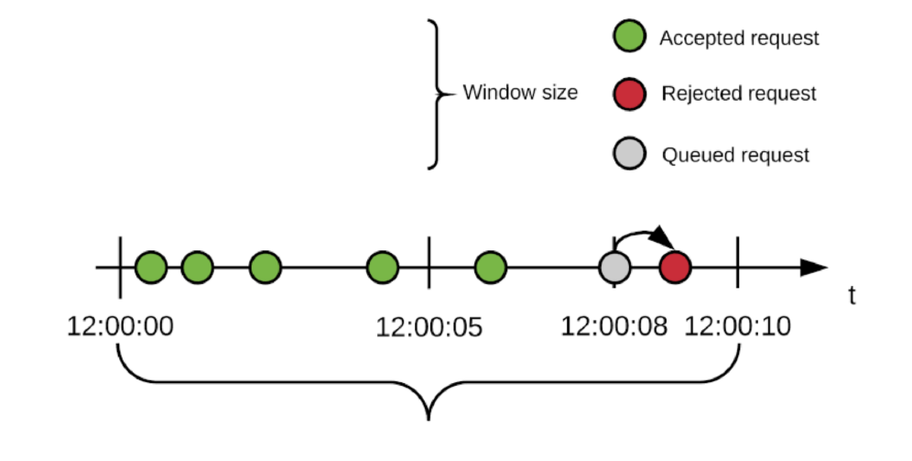
Segurança na API
Introdução a APIs
Os caches não salvam vidas, caso o servidor tenha uma capacidade de 1000 requisições, e em uma noite tenha 1001, ira comprometer a aplicação. Portanto a boa prática é do programador colocar uma limitação nas requisições

Slide 26

Tokens
Introdução a APIs
Outro tópico é a autenticação e a autorização, pois é difícil conseguir limitar clientes a acessarem suas apis, outra coisa é saber quem está tentando usar sua api e para que está usando
Para fazer com que os cliente sigam as regras do seu sistema é usando os chamados TOKENS.
Token: é uma chave criptografada que faz a identificação do cliente. Quando o cliente cria a conta na sua aplicação ele recebe uma chave (Public Key) e através do token ele envia no cabeçalho ou no corpo da requisição para realizar a autenticação
Pôr o método HTTP não salvar o estado esse token sempre é enviado

Slide 27
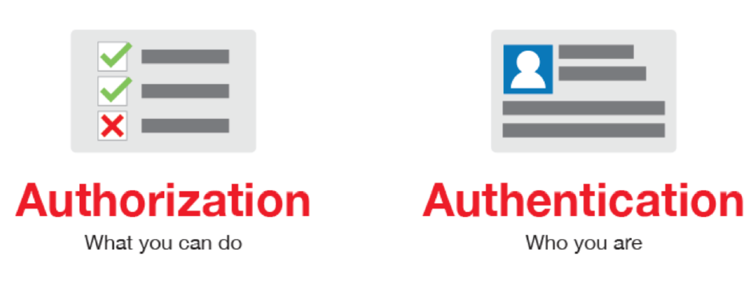
Autenticação x Autorização
Introdução a APIs

Slide 28
Programação Paralela e Assíncrona
Introdução a APIs
Ao executarmos um programa em python se cria um processo no SO, esse processo cria uma thread (linha de execução) para executar o código
Concorrência: é a execução de múltiplas instruções sequênciais ao mesmo tempo
Temos dois tipos de concorrência:
Programação Paralela
Programação Assíncrona
Essa execução deve se atentar para alguns pontos fundamentais: ordem de execução e recursos compartilhados

Slide 29
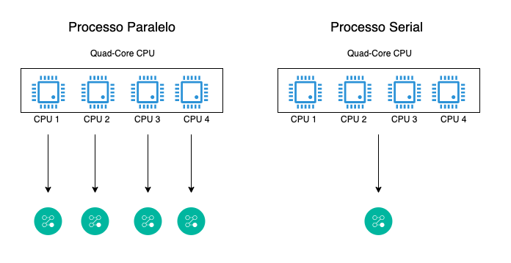
Programação Paralela
Introdução a APIs
Tem sua melhor utilização em tarefas que fazem o uso excessivo da CPU
Operações em strings
Algoritmo de busca
Processamento Gráfico
Algoritmo de Processamento numérico
ETC.

Slide 30
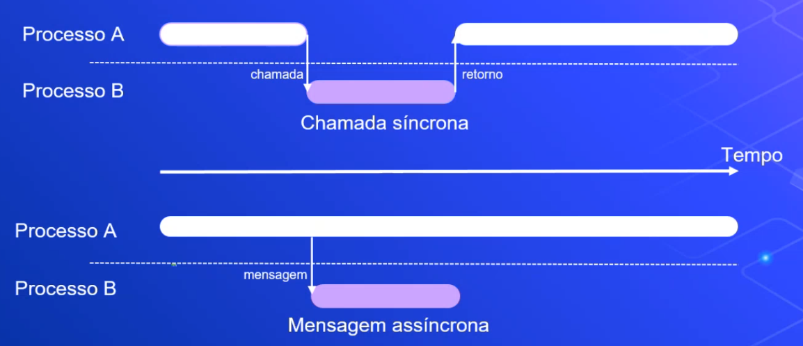
Programação Assíncrona
Introdução a APIs
É melhor utilizada em tarefas que exigem uso de intensivo de IO (Input/Output) como:
Leitura ou escrita em BD
Chamadas à web service (APIs)
Cópia, upload ou download de dados
ETC
OBS: Python não nasceu completo, ele foi ganhar a assync conforme a necessidade na versão 3.4.

Slide 31
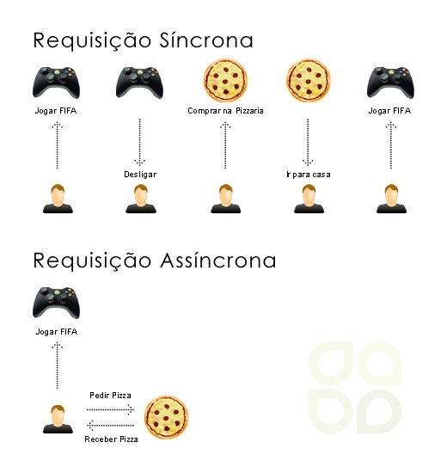
Síncrona x Assíncrona
Introdução a APIs

Slide 32

Exercício
Introdução a APIs
Escolha alguma api da internet e utilizando a lib requests, print as informações no terminal em formato JSON!
Exemplos de APIs
https://ponyapi.net/ -> API do My Little Pony
https://rickandmortyapi.com/ -> API do Rick and Morty
https://docs.awesomeapi.com.br/ -> API de cotação de Moedas
https://viacep.com.br/ -> API de CEP

